Slide 1
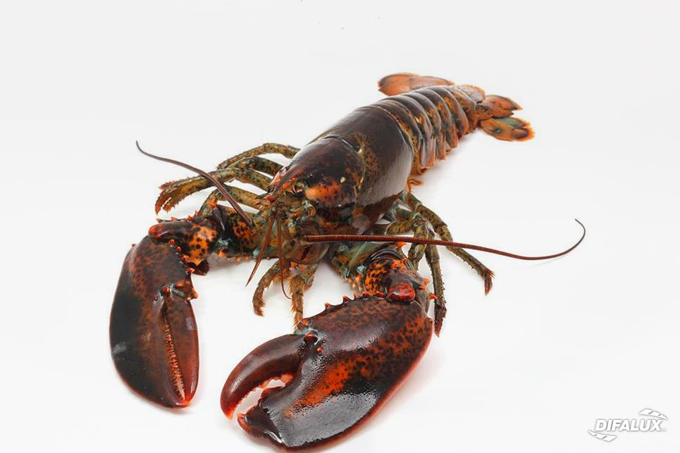
Le Homard
Le Homard – Canadien - Vivant

Slide 2
Les homards forment un genre de crustacés décapodes vivant dans la mer. Ce genre comprend deux espèces : le homard européen — Homarus gammarus ; le homard américain — Homarus americanus. Le homard se distingue de la langouste par la présence de pinces imposantes et par une carapace moins épineuse.

Slide 3
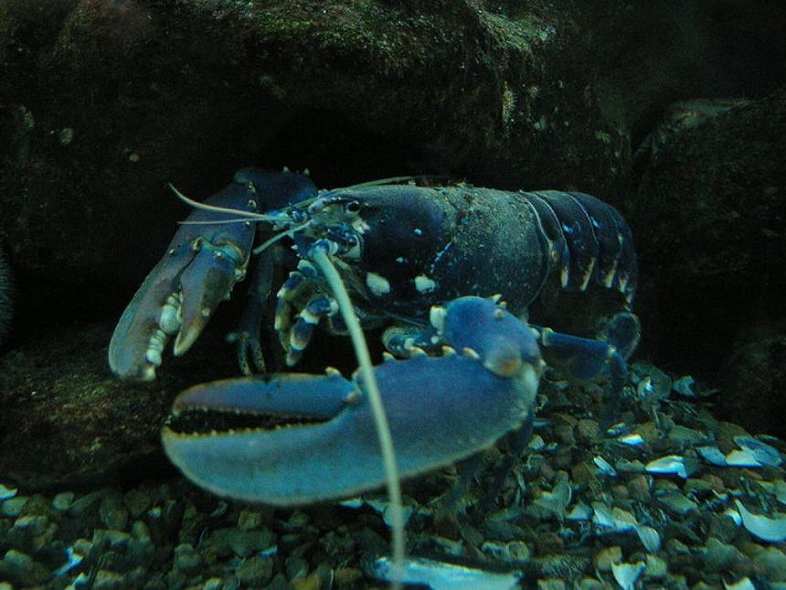
Le Homard

Slide 4
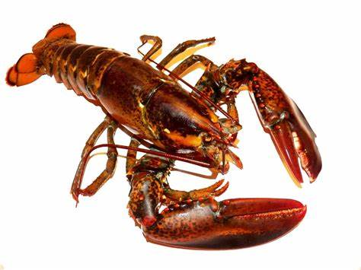
Le Homard

Slide 5
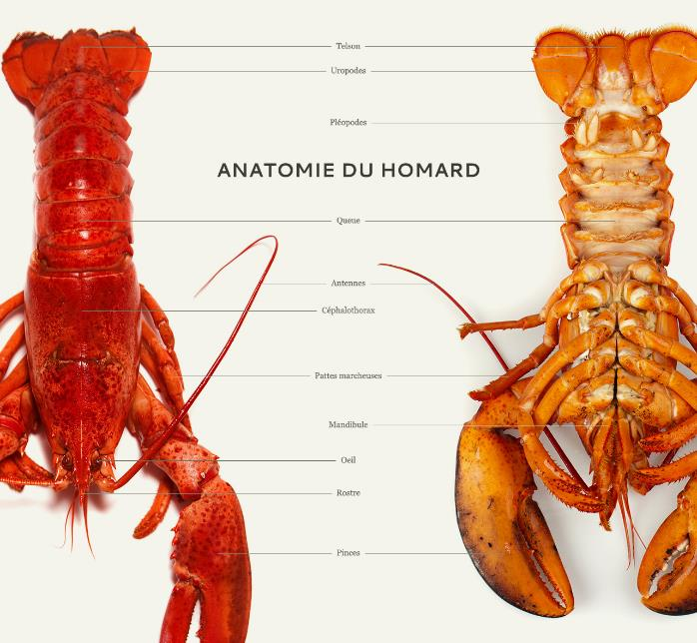
Homard Anatomie

Slide 6
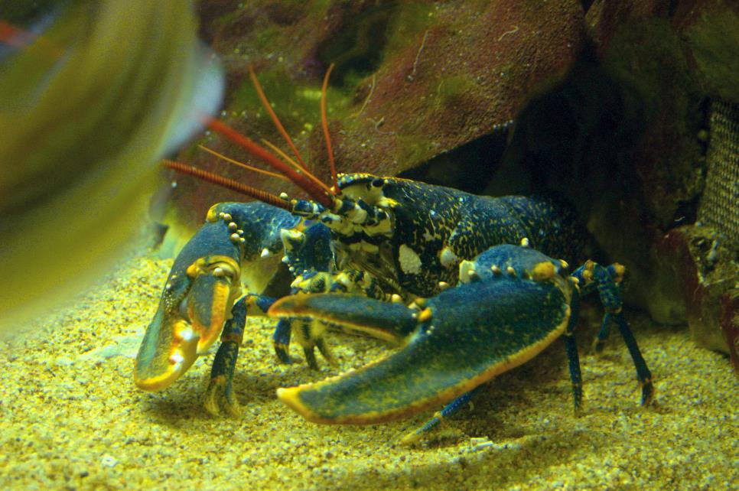
Homard Au Fond Rocheux

Slide 7
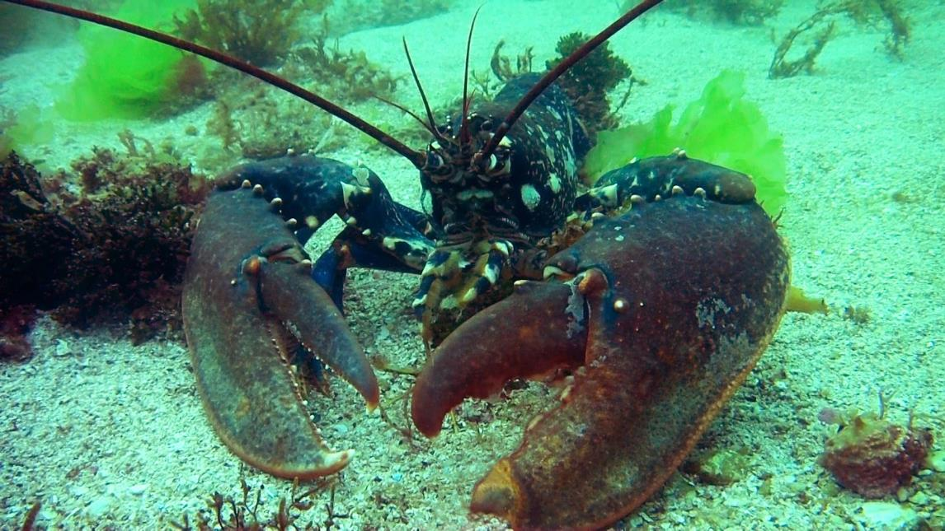
Homard En Plongée

Slide 8
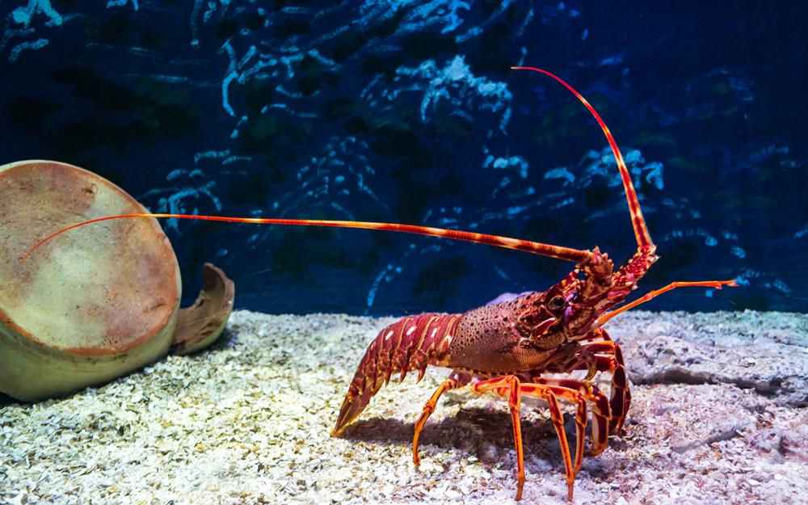
Homard Au Fond De Sable

Slide 9
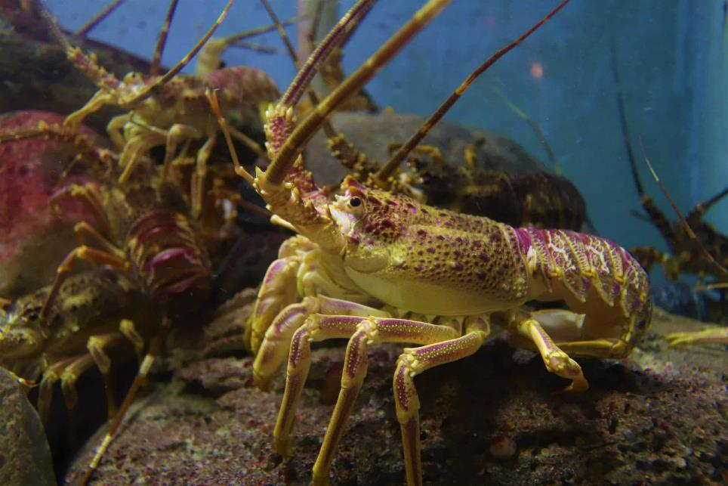
Homard –Animal- Totem -

Slide 10
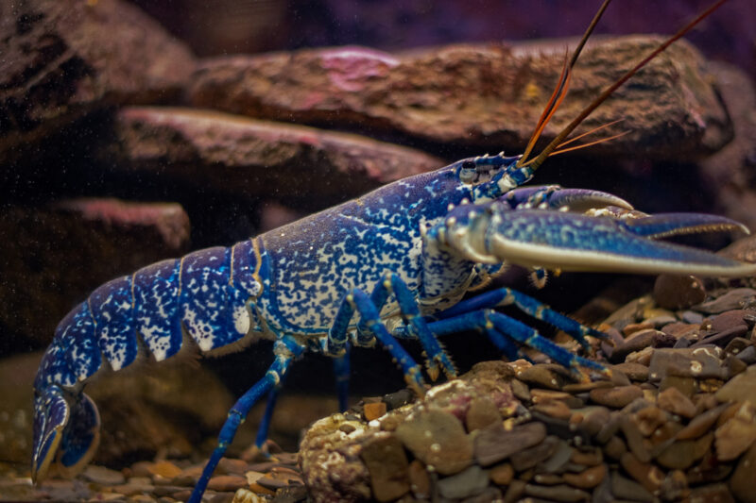
Homard – Hommarus-Gammarus

Slide 11

Blason- Île-De Sein

Slide 12
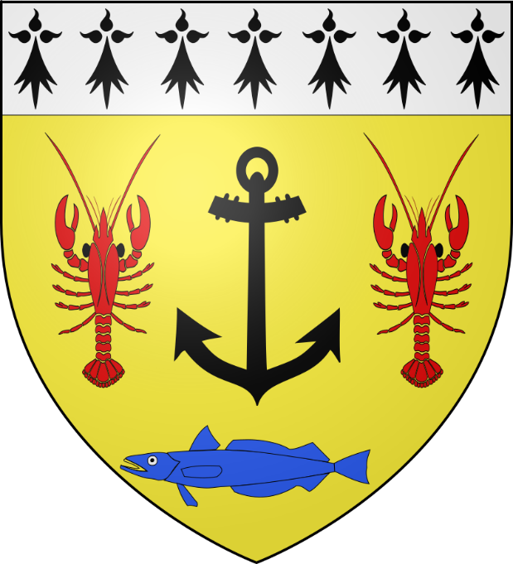
Blason -Audierne

Slide 13

Cornelis –De –Hemm
1631-1695 Deux Homards Tableau-Nature Morte –Aux Nautile Et Fruits-

Slide 14
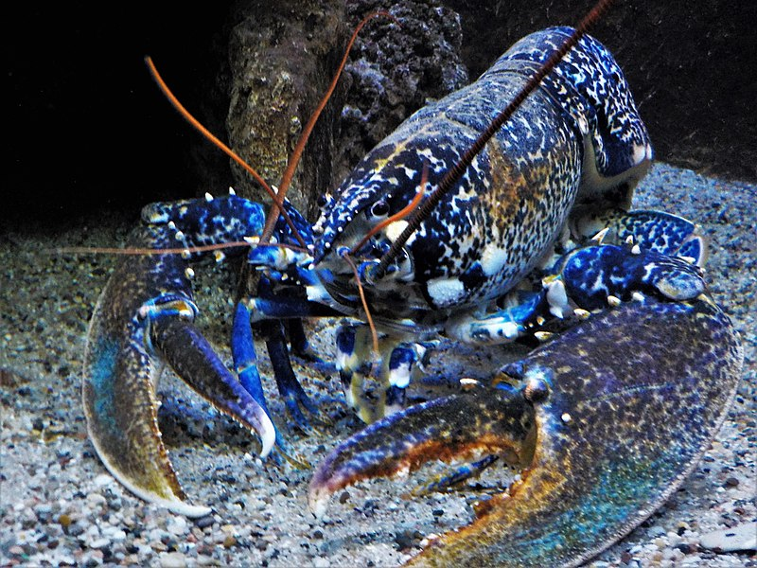
Homard-Bleu-Grammarius-

Slide 15
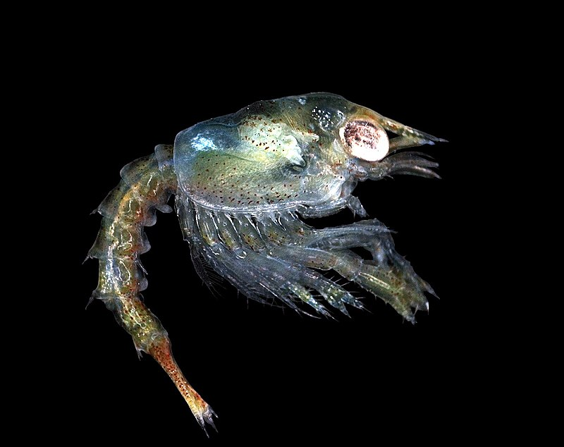
Homard- Larve

Slide 16
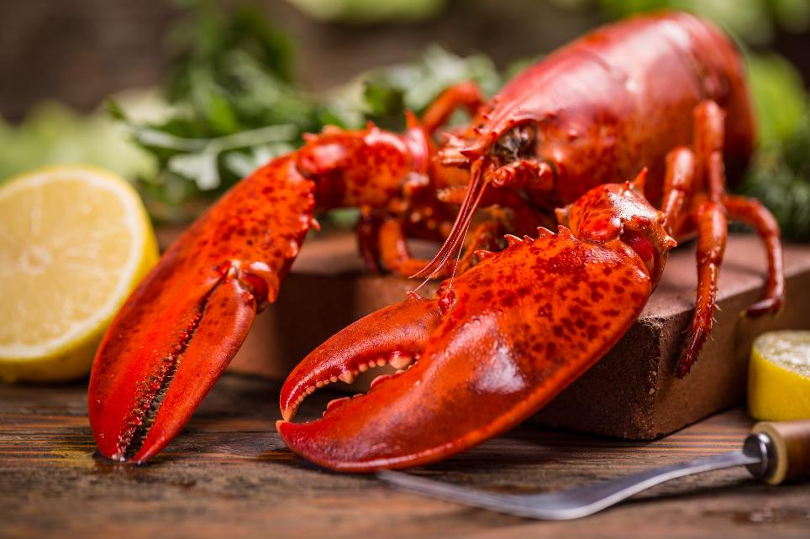
Homard

Slide 17
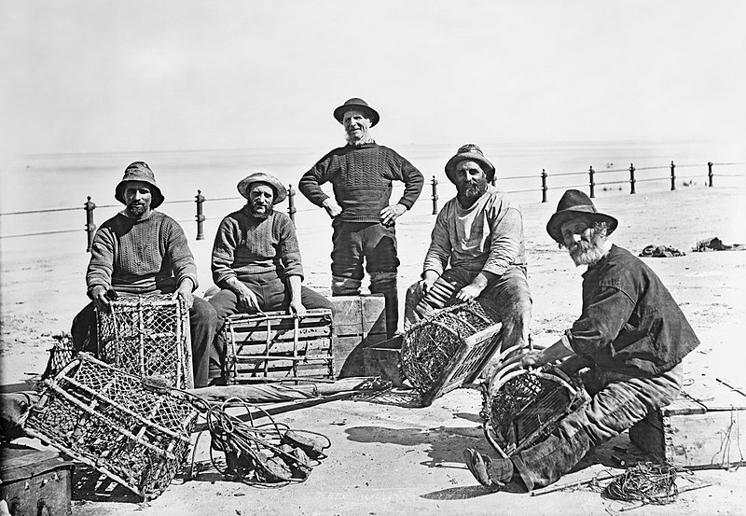
Pêcheurs avec Paniers à Homards 1903National-MaritimeMusée

Slide 18
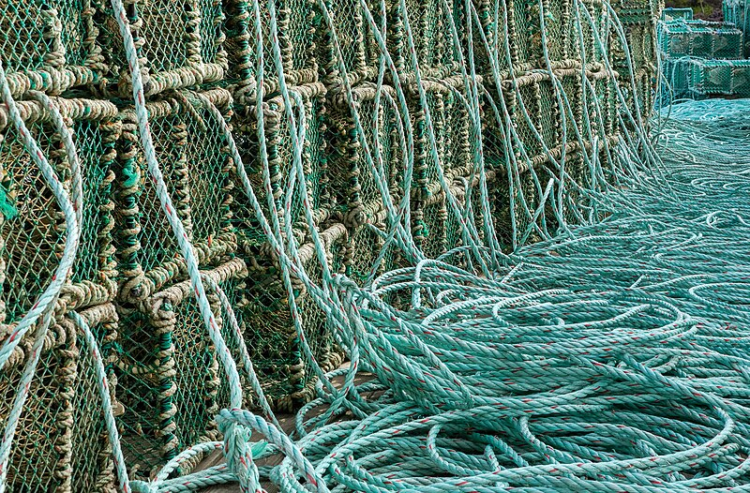
Piège à Homards En Suède

Slide 19
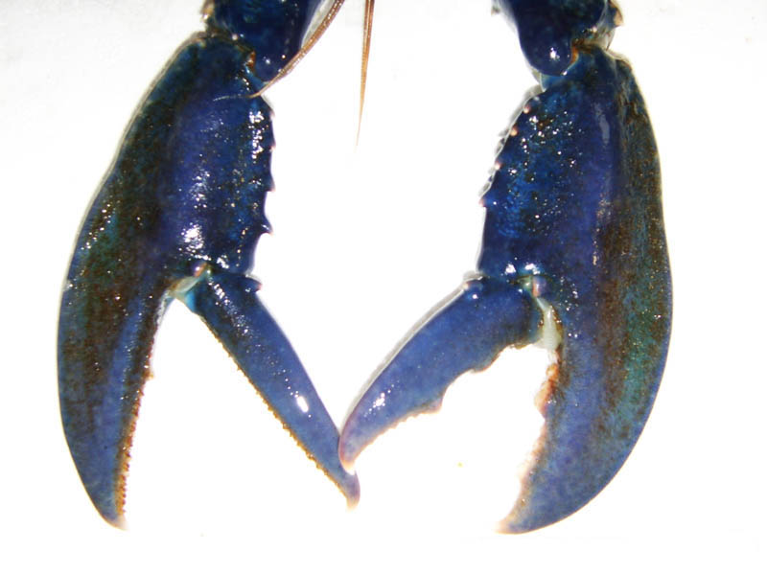
Pinces –Du- Homard à Gauche- Couper --à Droite –Pour Broyer

Slide 20
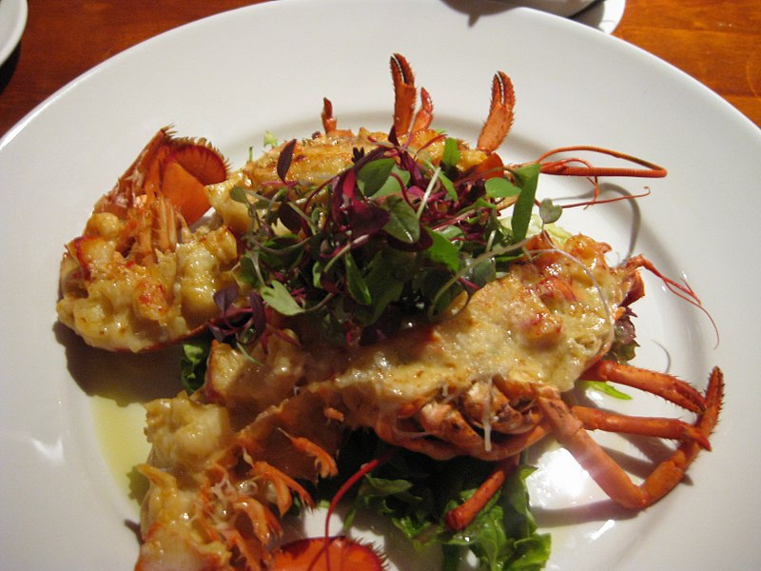
Lobs ter -Thermidor

Slide 21
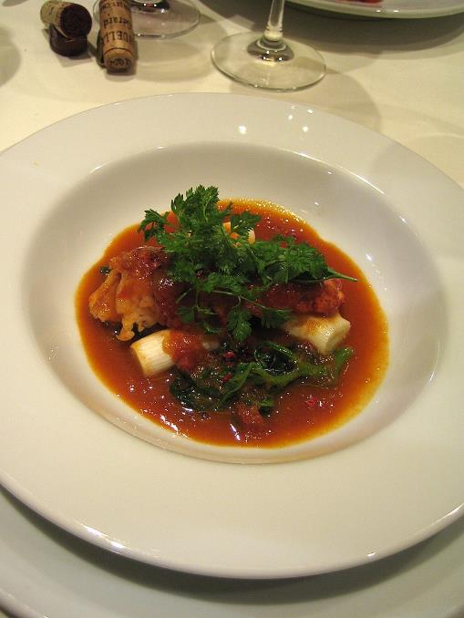
Homard à L’Américaine

Slide 22
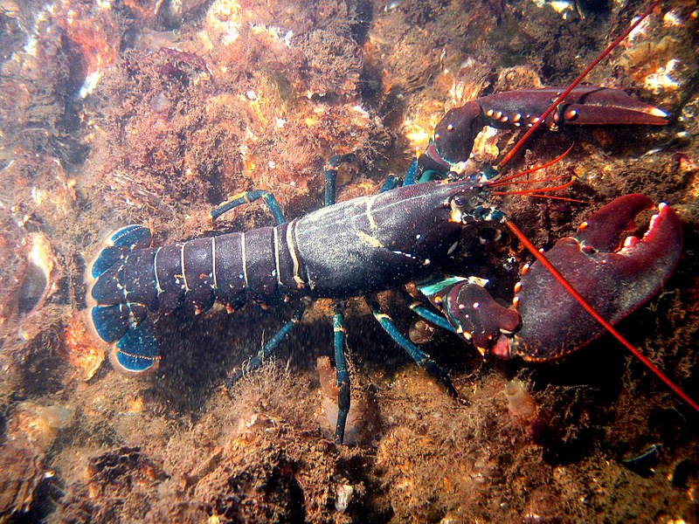
Le Homard -Européen

Slide 23
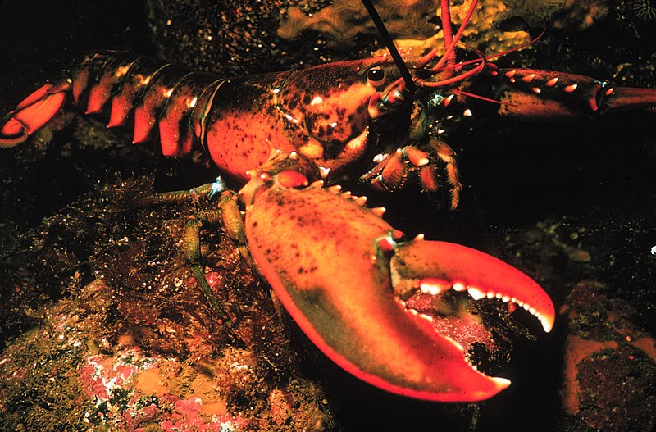
Homard

Slide 24
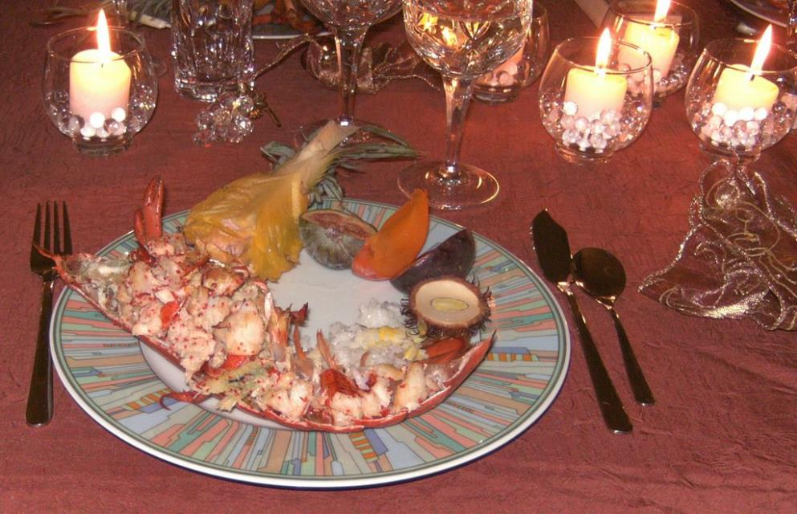
Le Homard –Aux –Fruit-Exotiques

Slide 25
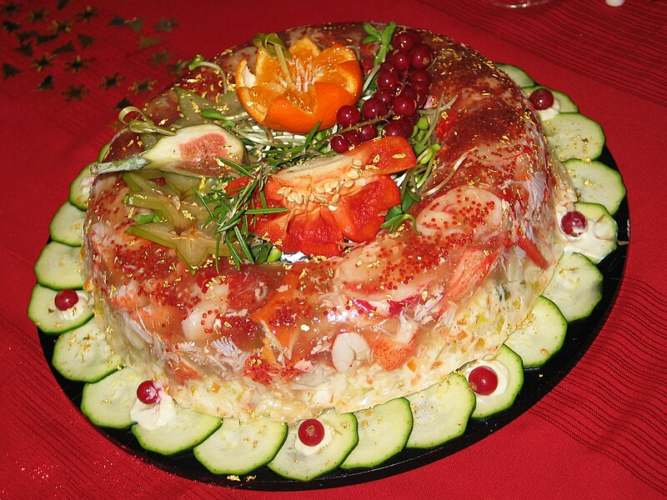
Rode- De –Homard

Slide 26
Lorient Vous A Présenté Le Homard
Sur Une Suggestion De JackDidier
Merci De Votre Visite
Les Images Et Le Son Du Net
Daniel

